Slide 1
WebGIS第二讲 WebGIS实现技术 （服务器、客户端实现）

Slide 2
内容
WebGIS的客户机/服务器模型
WebGIS地理数据管理及检索机制

Slide 3
WebGIS的客户机/服务器模型
GIS客户/服务器模型表示如图所示，模型共分6个部分：
数据库、
GIS服务器、
WEB服务器、
GIS服务代理、
本地GIS应用软件
远程用户GIS应用软件。

Slide 4
用户
网页数据 目录数据 地理模型 空间数据 属性数据
应用软件
空间数据管理维护
属性数据管理维护
评价模型管理维护
地理空间查询，等
（NET,C/C++，
Java，SQL等）
GIS服务器（数据存取、地图显示、空间分析模型、管理目录服务等）
GIS服务代理
WWW浏览器
（JavaScript，iOS,
Android,等）
WWW服务器
服务器群
无线或网络通讯
客户群
空间信息服务系统模型

Slide 5
GIS中心的服务器包括网络服务器、数据库管理服务器、GIS服务器、Web服务器等。
操作系统一般采用Linux或Windows Server系列(server2008,server 2012，server2015,server2019), 等。
数据库管理系统RDBMS，使用高性能的Oracle、SQL Server数据库系统，postgres,或简单易用的Access、sqlite；新型的数据库：mongodb、duckdb、Apache sedona.；数据存取采用较流行的ODBC或JDBC,net数据库类库等数据库连接标准。

Slide 6
GIS服务器
GIS服务器是指能够为网络客户提供各种地理服务的软件系统和硬件系统的总称。
服务包括数据存取、地图显示、空间分析、模型管理、目录检索等。
通过扩充Web服务器，使GIS服务器透过WWW协议为Internet用户提供地理信息服务。GIS服务器的设计是核心之一。

Slide 7
WWW服务器负责接受客户端的GIS服务请求，传递给GIS服务器或GIS元数据服务器，交把结果送回给客户；通常的www服务器有IIS（internet informaiton System),Apache，Tomcat….
GIS服务器完成客户的GIS服务请求的功能，将结果转为HTML页面或直接把GIS数据通过WWW服务器返回客户端；GIS服务器也能同客户端直接通信，完成GIS服务；
在WWW服务器和GIS服务器间还可以增加GIS服务代理，协调服务器端GIS软件、GIS数据库和GIS应用程序间的通信，提高GIS服务器性能。

Slide 8
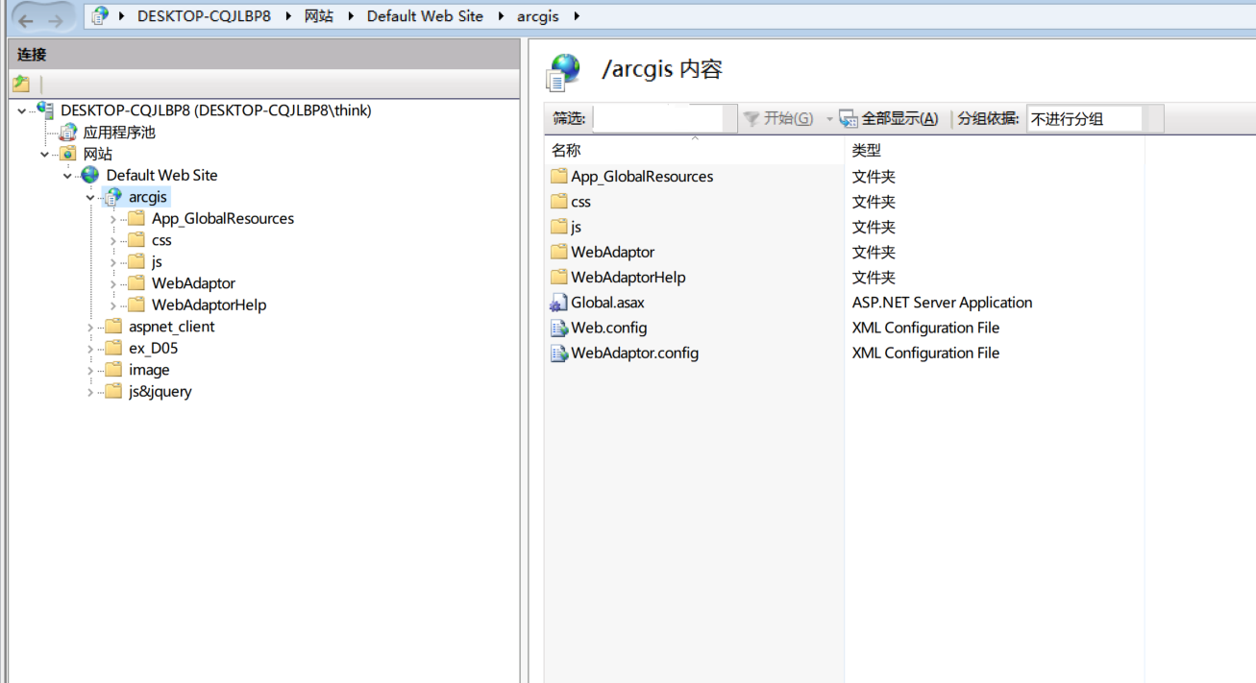
ArcGIS Server 早先版本选择使用IIS作为GIS服务代理范例

Slide 9
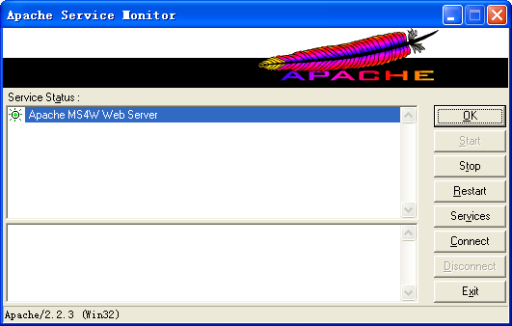
内嵌在MS4W(Mapserver for windows)中的apache服务器

Slide 10
数据存取服务指服务器响应客户的操作请求，以数据记录或空间图形要素为单位，通过数据库管理系统或GIS软件，完成存取空间数据及相关属性数据，数据存取服务要支持多用户请求，并保持空间数据的完整性和一致性。
地图显示服务指服务器能够按特定的要求，取出满足条件的空间信息。组织成地图格式（如SVG），或图像格式（JEPG，PNG），然后送给用户。
地理空间分析服务指服务器能够按照客户的请求，对特定的空间数据，进行最基本的空间分析，分析的结果可返回给用户。
地理目录服务指服务器集中管理本地的空间数据目录，供给客户检索和判断所需的地理数据。

Slide 11
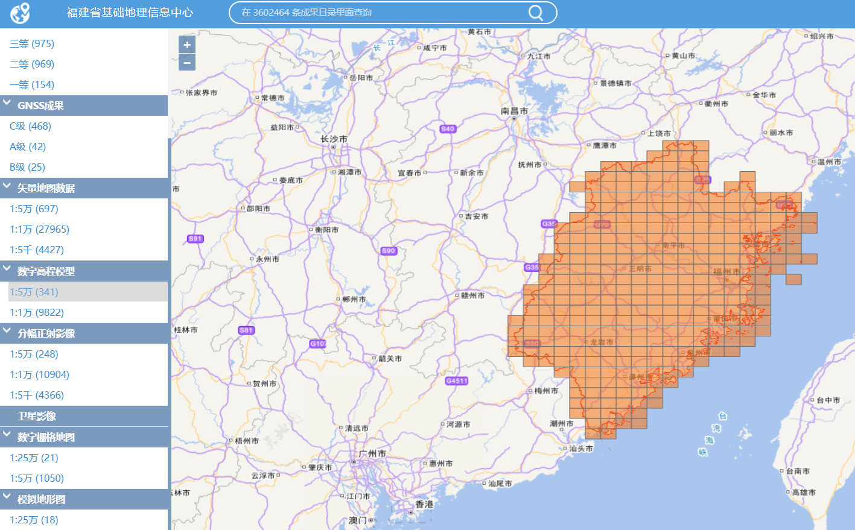
目录服务
http://www.webmap.cn/commres.do?method=cataLogStore&storeID=22&storeName=%E7%A6%8F%E5%BB%BA%E7%9C%81%E5%9F%BA%E7%A1%80%E5%9C%B0%E7%90%86%E4%BF%A1%E6%81%AF%E4%B8%AD%E5%BF%83

Slide 12
本地地理应用软件
在C/S（client/Server)模式中应用
指在本地LAN/Intranet环境中运行的系列软件。
如空间数据维护管理，包括空间数据采集、空间数据目录管理等；
属性数据维护管理，包括空间属性数据管理、非空间关系型数据管理等；
评价模型维护管理，包括模型的定义、建立、维护、运行等；
地理空间查询系统，如土地登记图形查询、市政设施管理等。
这些应用软件部分是GIS，其他可以是用NET，C/C++、Java等工具编写的GIS相关应用。
例子：用本机的ArcCatalog连接ArcSDE服务器中数据进行处理

Slide 13
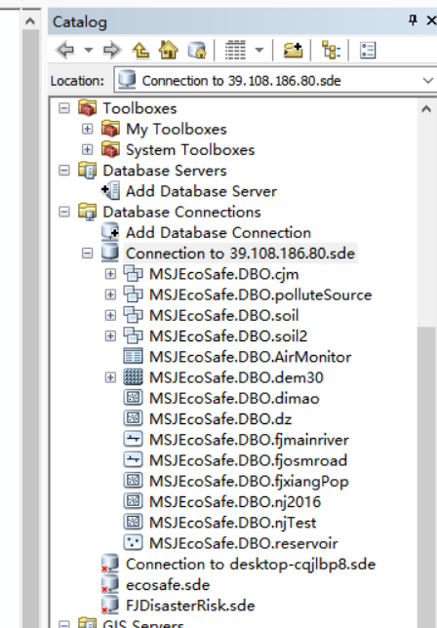
例子：用本机的ArcCatalog连接远程的ArcSDE服务器.

Slide 14
远程用户地理应用软件
通过Internet协议，为远程用户提供空间信息服务的软件。远程用户地理应用软件的运行，要求信息通信量尽可能少，地理分析工作尽可能在服务器端完成。
远程用户地理应用软件主要采用Javascript 等技术。

Slide 15
WebGIS地理数据管理及检索机制
地理空间数据是GIS最重要的资源，因而对于WebGIS来说，地理数据目录管理及检索相当重要；通过有效的目录服务，可以开拓新的地图传播途径，快速扩散地理空间数据，提高地理空间信息共享程度，使地理空间信息更加大化。
地理数据目录服务的核心问题是地理目录数据标准、目录数据管理、目录数据服务、目录数据语义分析等。
现用处较少，主要用于大型空间数据共享网站

Slide 16
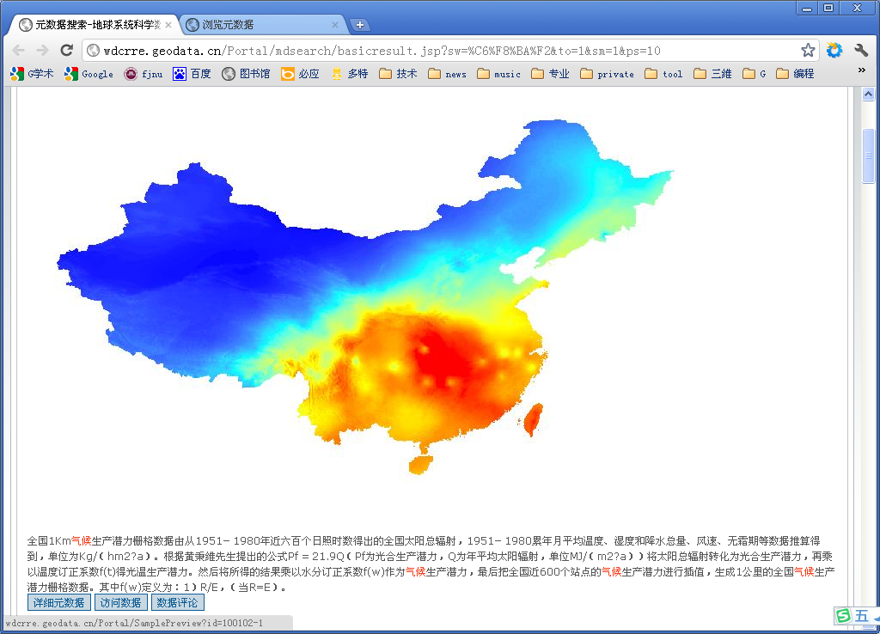
元数据查询
国家地球系统科学数据共享服务平台
http://www.geodata.cn/

Slide 17
地理目录数据（或称元数据，Metadata）是对地理空间数据的定量和定性描述，主要包括以下内容：
所在区域、采集者、所有者、覆盖范围、涉及专题和用途、
比例尺和精度（分辩率）、采集日期和更新、
数据结构和属性、时空参照以及数据所在位置等。
在分布环境中，数据对象是分布的，不同GIS“信息团体”内可能使用不同的语义。
为满足分布式GIS要求，须引入语义分析机制通过这一机制达到语义“理解”，使GIS判别分布数据的可用性和可达性。例如不同部门制定的土地利用的分类方法就不一样。

